Slide 1

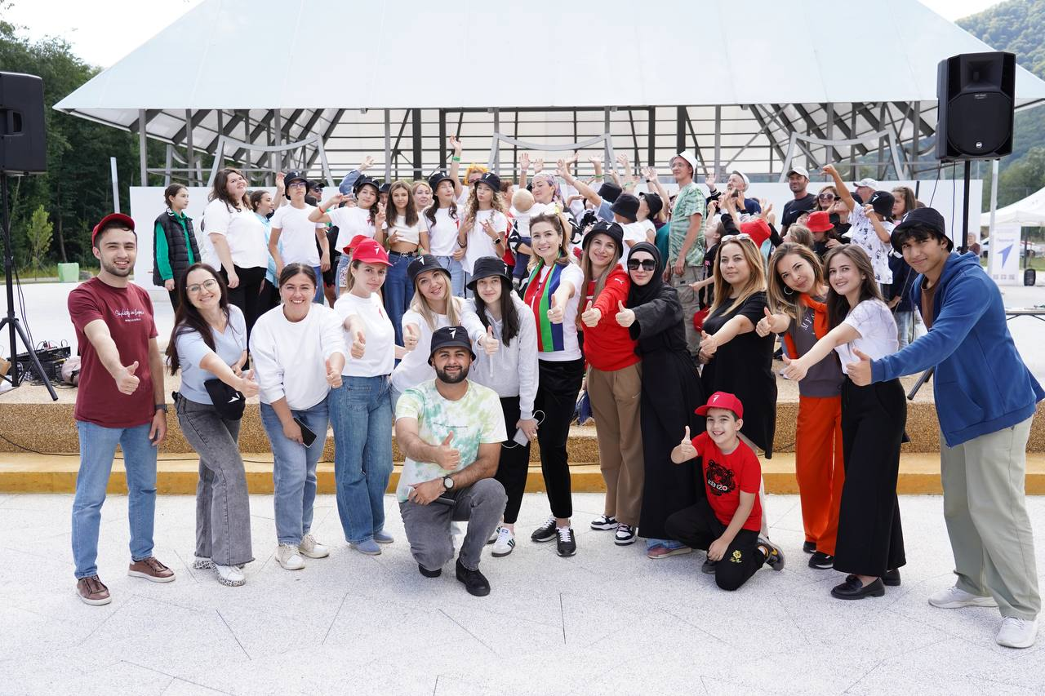
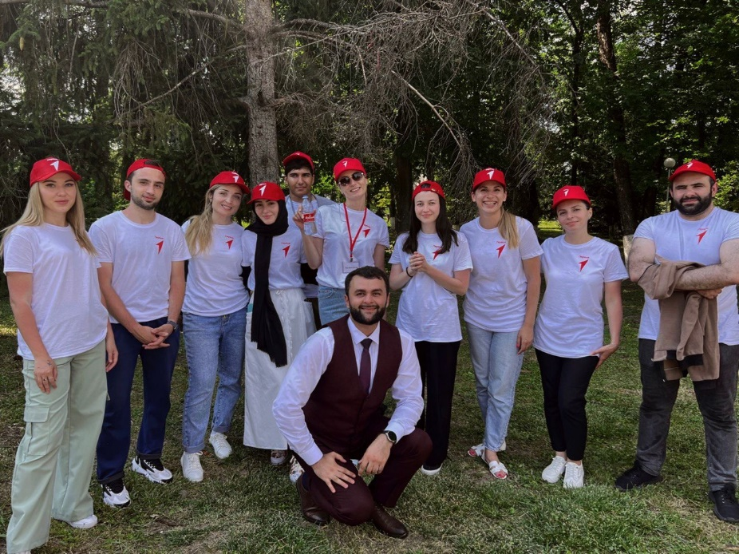
Региональное отделение
Общероссийского общественно-государственного движения детей и молодежи «Движение Первых»
Карачаево-Черкесской Республики
РО Движения Первых КЧР
является структурным подразделением Общероссийского общественно-государственного движения детей и молодежи «Движение Первых»
В состав РО входит:
12 местных отделений
278 первичных отделений
Штат РО состоит из 25 человек

Slide 2
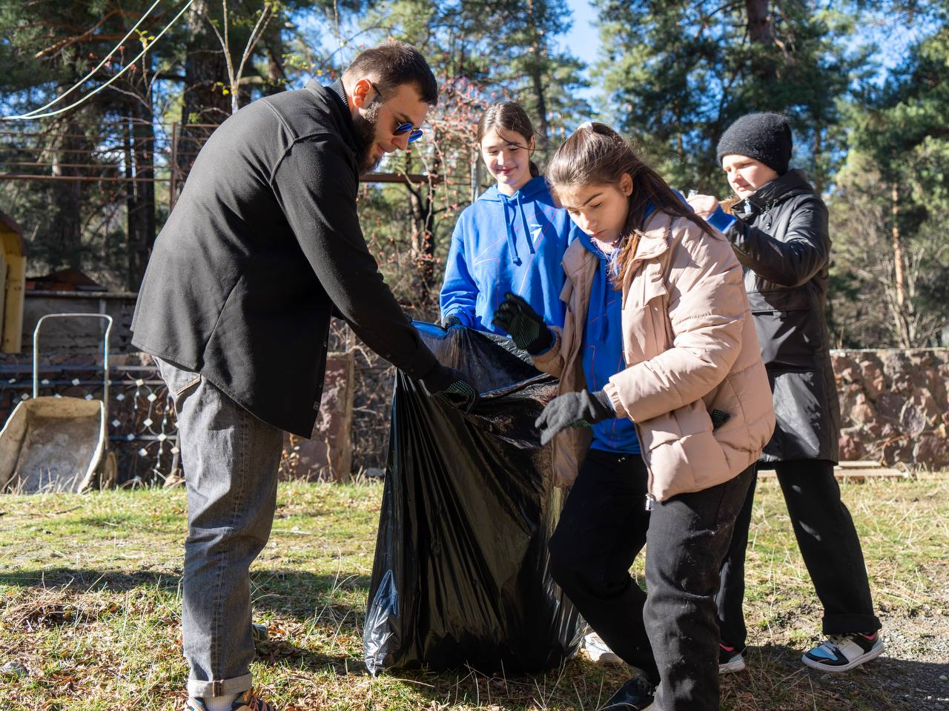
В каждом муниципальном районе Карачаево-Черкесской Республики на базе школ и колледжей были созданы Волонтерские отряды первых
Каждый месяц ребята получали задания, выполняя которые они совершали много добрых и полезных дел в школе и за её пределами, вместе с тем развивали свои навыки.
В волонтерских отрядах участвует
268 человек, из которых 111 зарегистрированы на Добро.ру

Slide 3
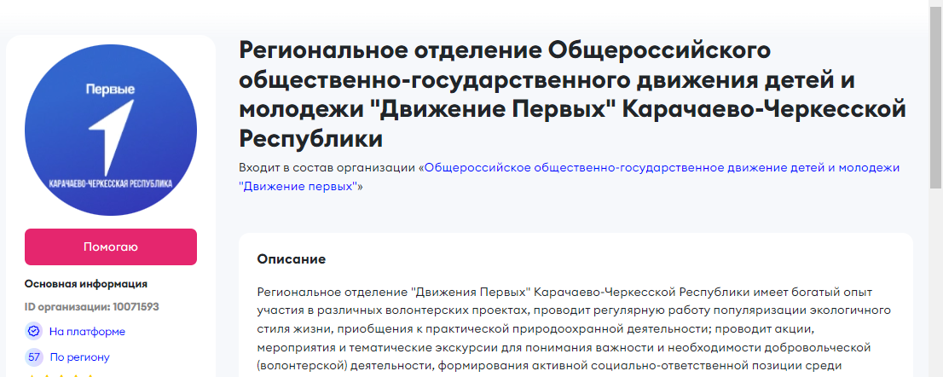

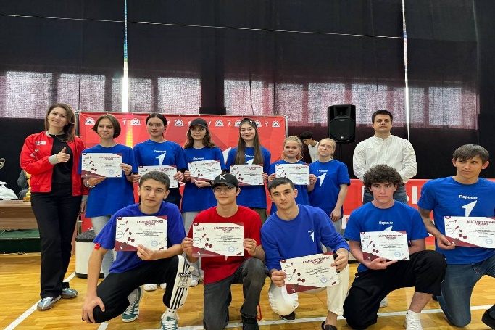

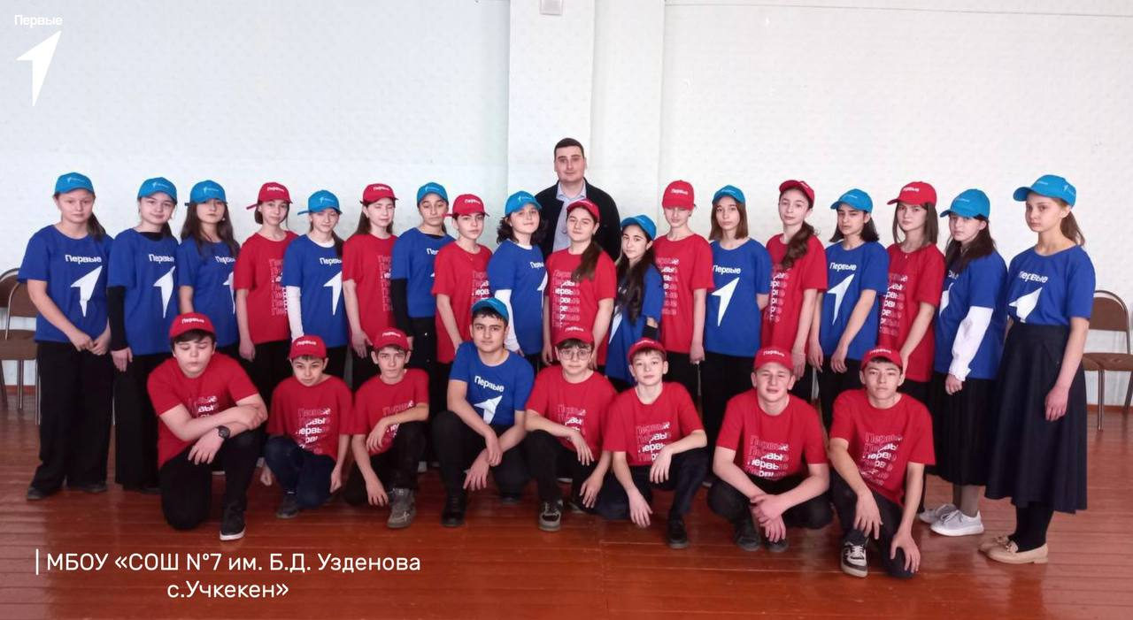
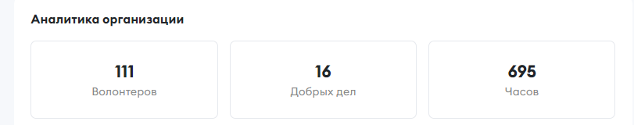
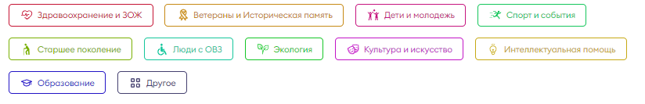
ВОЛОНТЕРСКОЕ СООБЩЕСТВО РЕГИОНАЛЬНОГО ОТДЕЛЕНИЯ
ДВИЖЕНИЯ ПЕРВЫХ КАРАЧАЕВО-ЧЕРКЕССКОЙ РЕСПУБЛИКИ

Slide 4
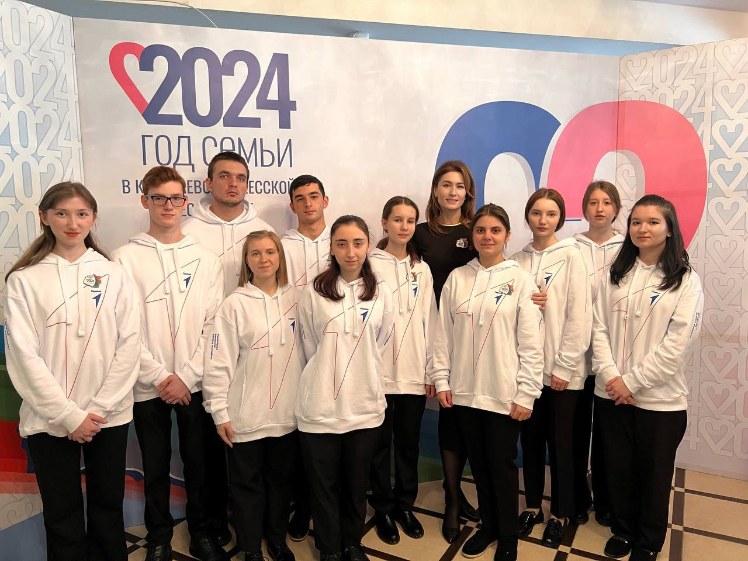
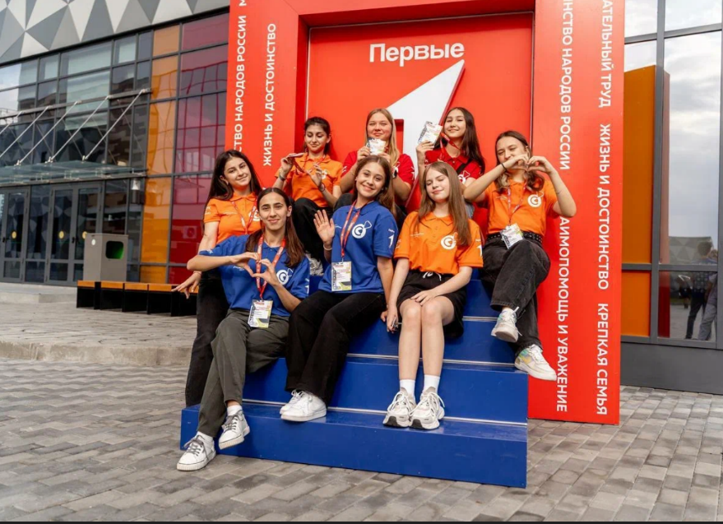
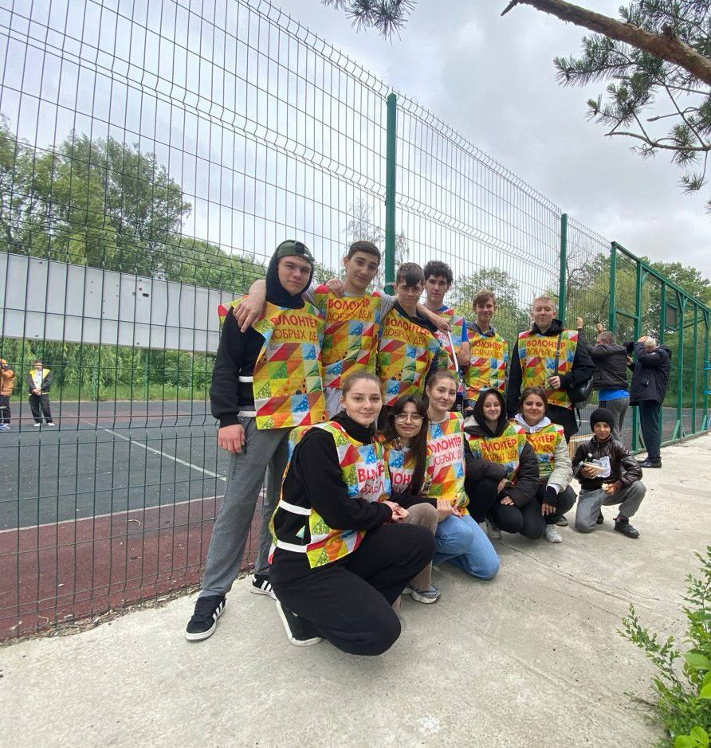
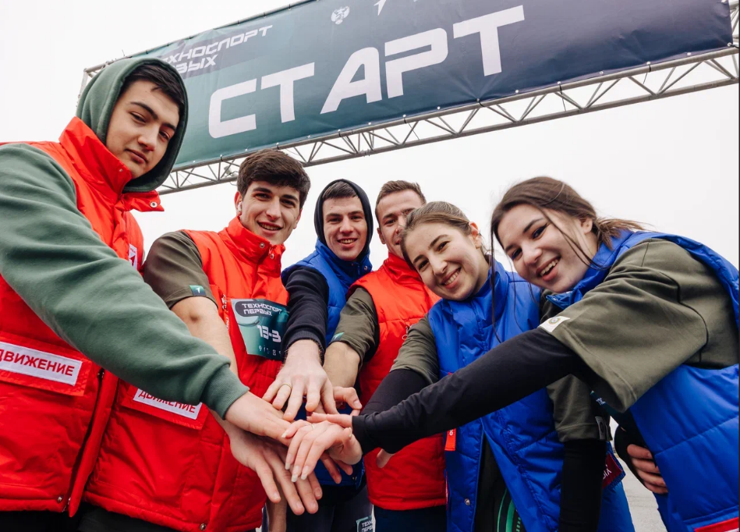
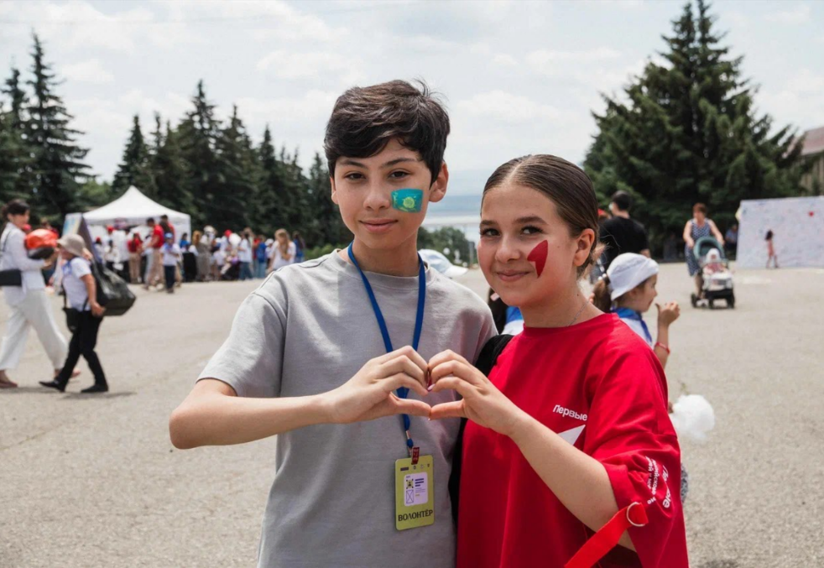
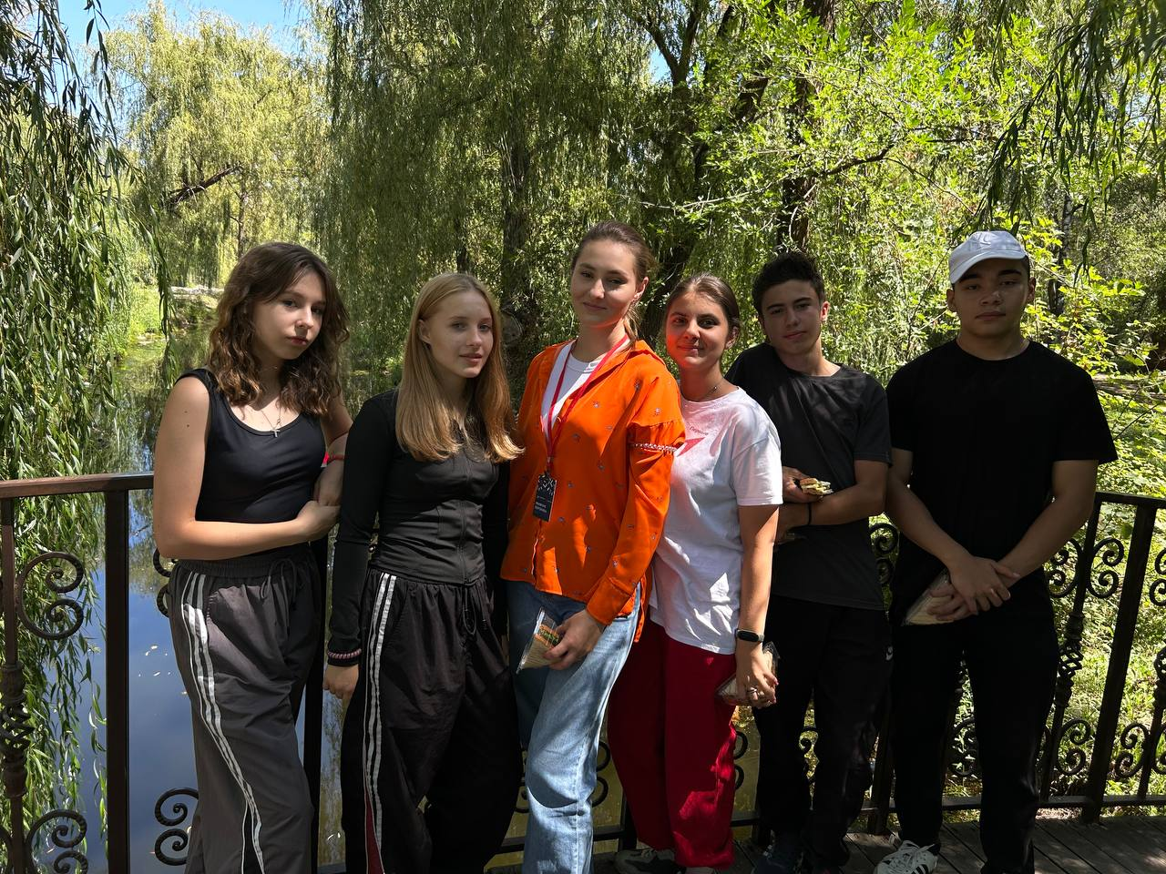
ВОЛОНТЕРЫ РЕГИОНАЛЬНОГО ОТДЕЛЕНИЯ ДВИЖЕНИЯ ПЕРВЫХ
КАРАЧАЕВО-ЧЕРКЕССКОЙ РЕСПУБЛИКИ

Slide 5
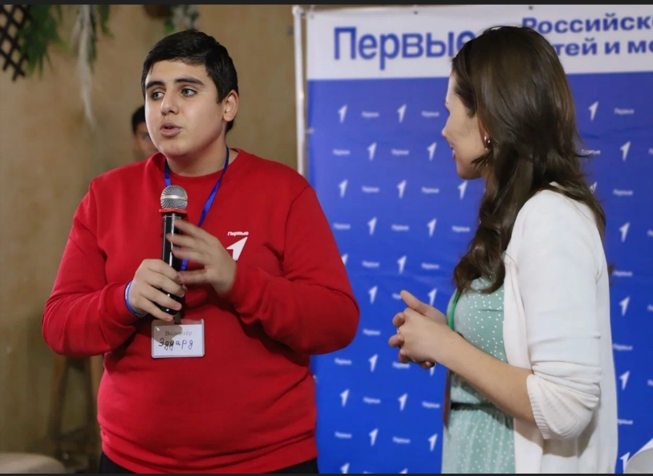
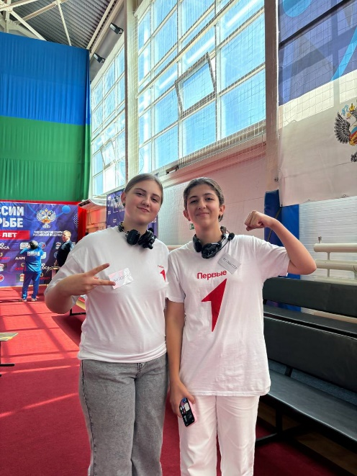
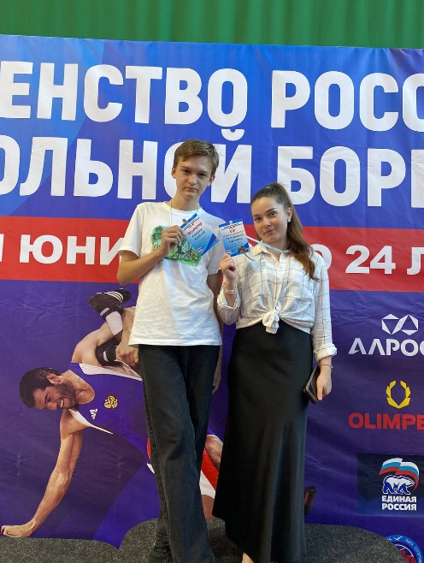
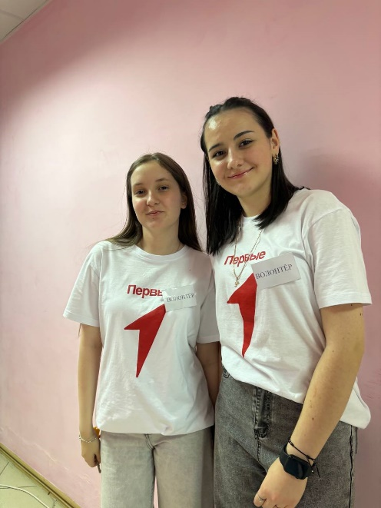
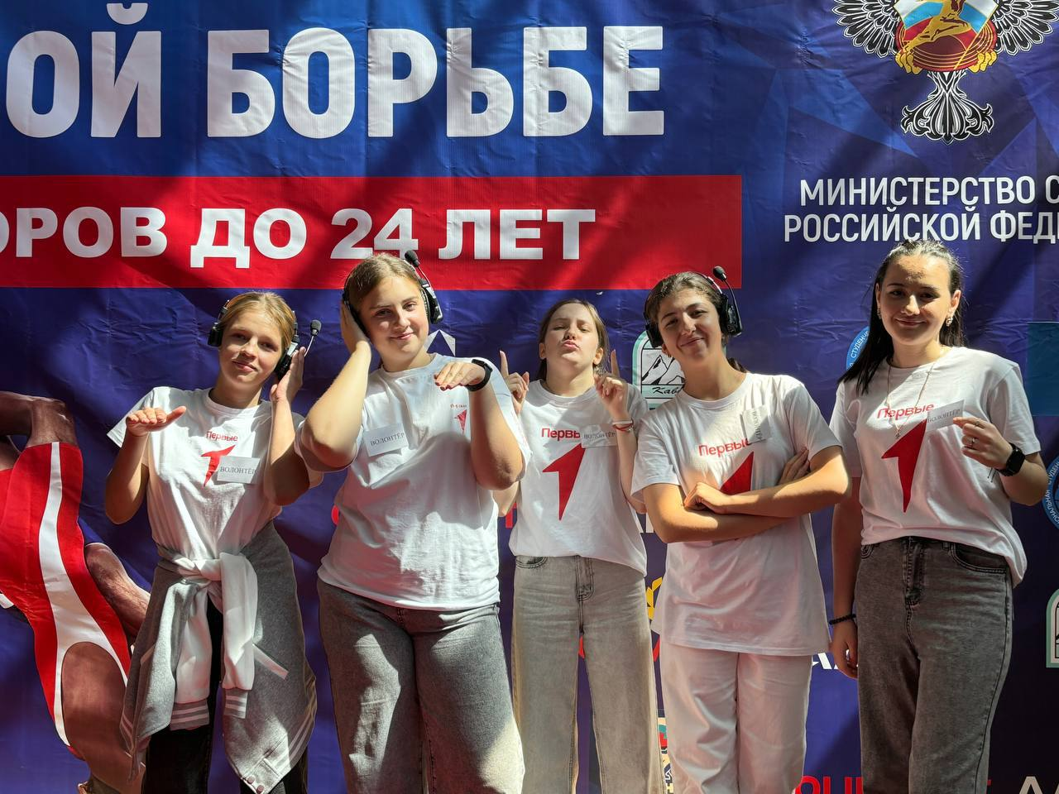
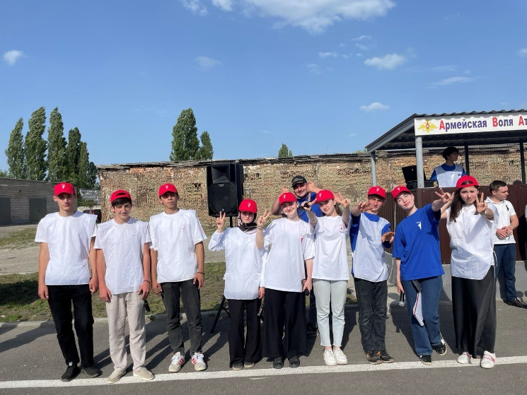
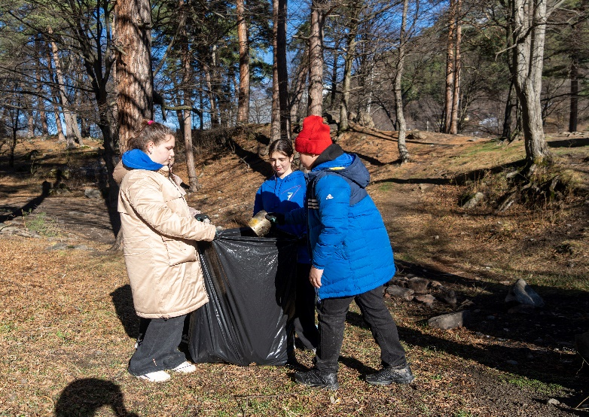
ВОЛОНТЕРЫ ДВИЖЕНИЯ ПЕРВЫХ – ЭТО ДОБРОВОЛЬЦЫ, УЧАСТВУЮЩИЕ В ТВОРЧЕСКОЙ, СОЦИАЛЬНО ПОЛЕЗНОЙ, СОЦИАЛЬНО ЗНАЧИМОЙ ДЕЯТЕЛЬНОСТИ

Slide 6
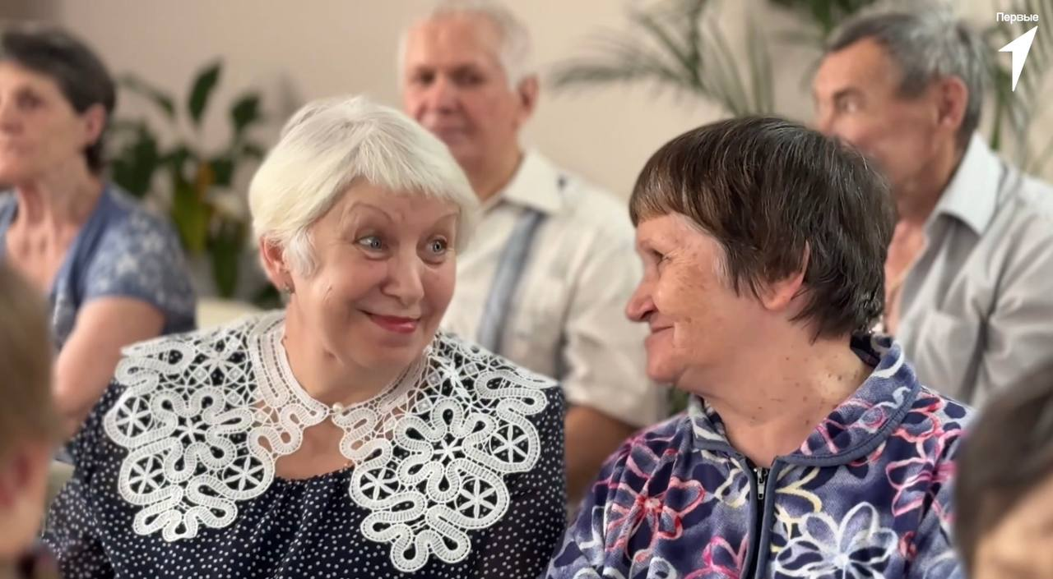

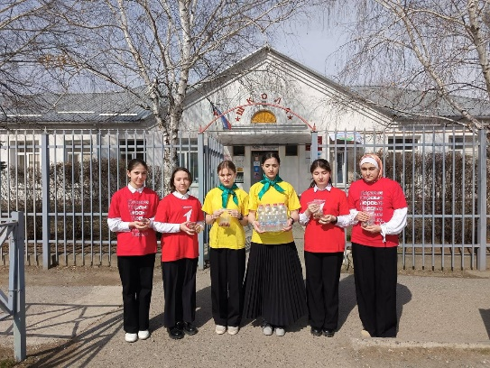

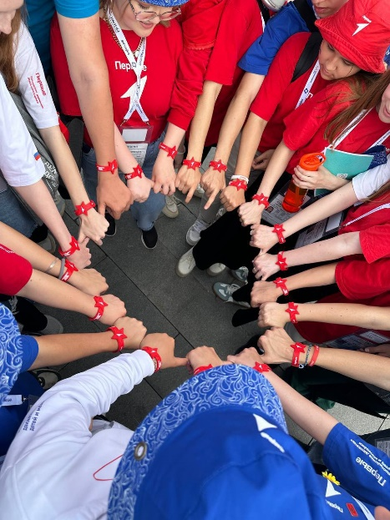
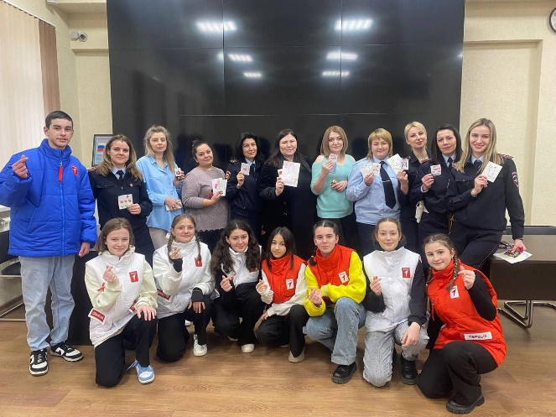



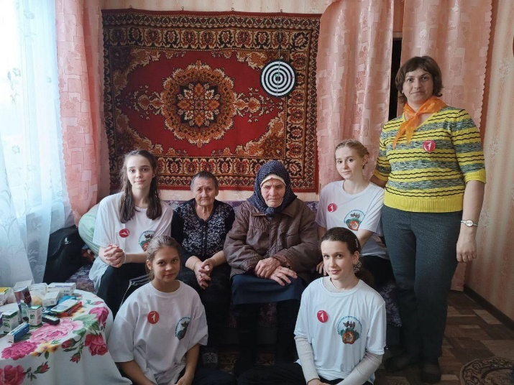
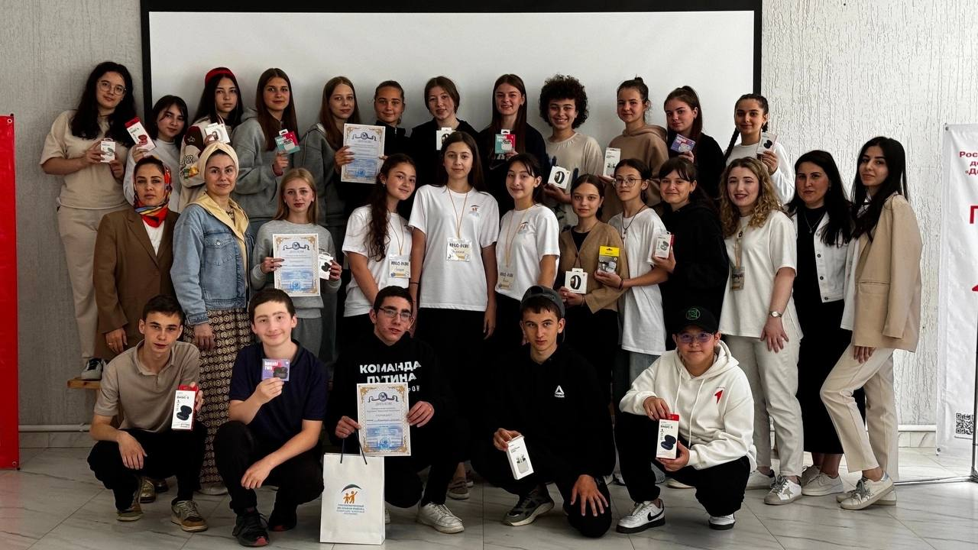
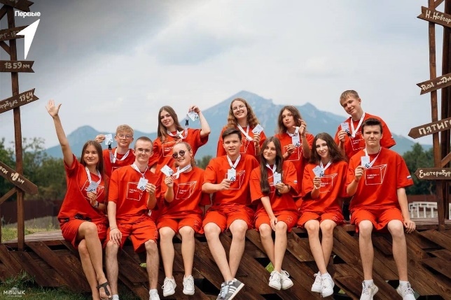
За 2023-2024 гг. РО Движения Первых КЧР было реализовано более 80 мероприятий с привлечением волонтерских отрядов

Slide 7





До конца 2024 года региональным отделением предполагается провести 40 акций и мероприятий, в том числе федерального значения, по различным направлениям волонтерского движения:
«Миллион добрых дел»
«Лапа Помощи»
Первая помощь

